Slide 1
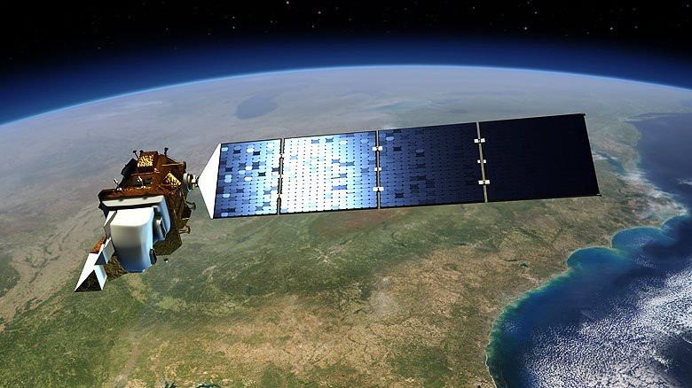

109-2程式設計
授課教師：黃誌川教授
助教：李易哲 R08228004@ntu.edu.tw
張宸菲 R08228014@ntu.edu.tw

Slide 2
本周實習
認識衛星影像與讀取衛星資料
計算與繪製NDVI,MNDWI,NDBI
輸出資料

Slide 3
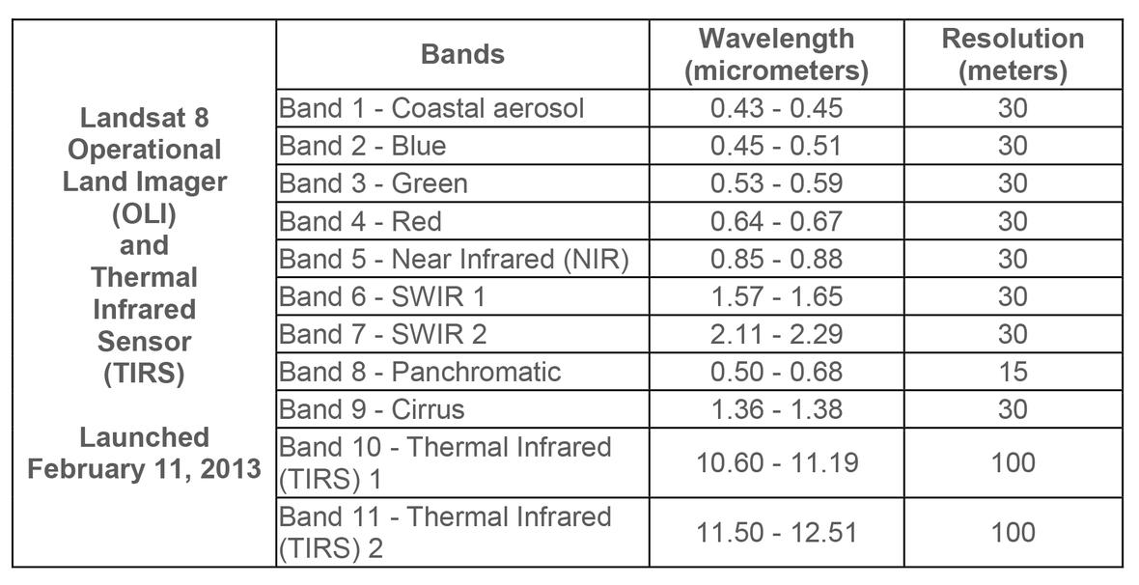
Landsat 8

Slide 4
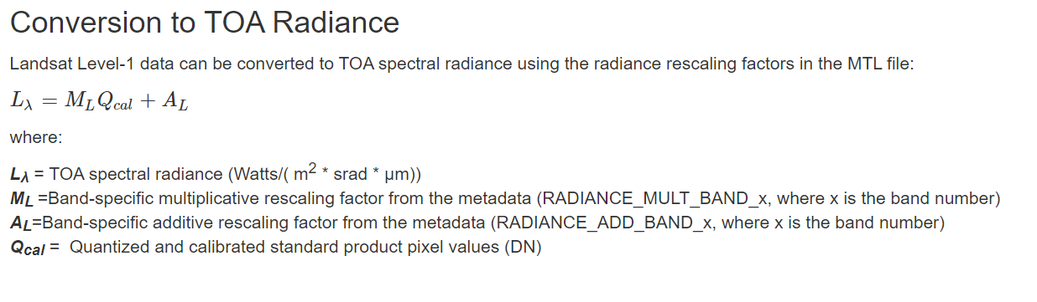
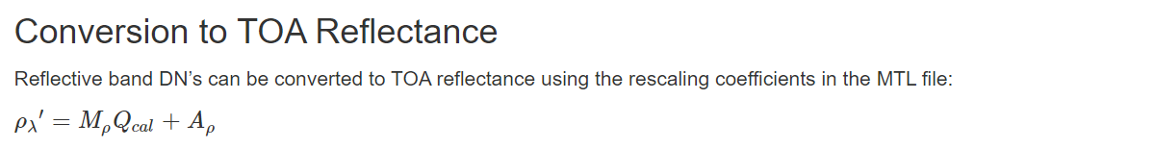
Landsat 8 -Digital Number
(https://www.usgs.gov/core-science-systems/nli/landsat/using-usgs-landsat-level-1-data-product)

Slide 5
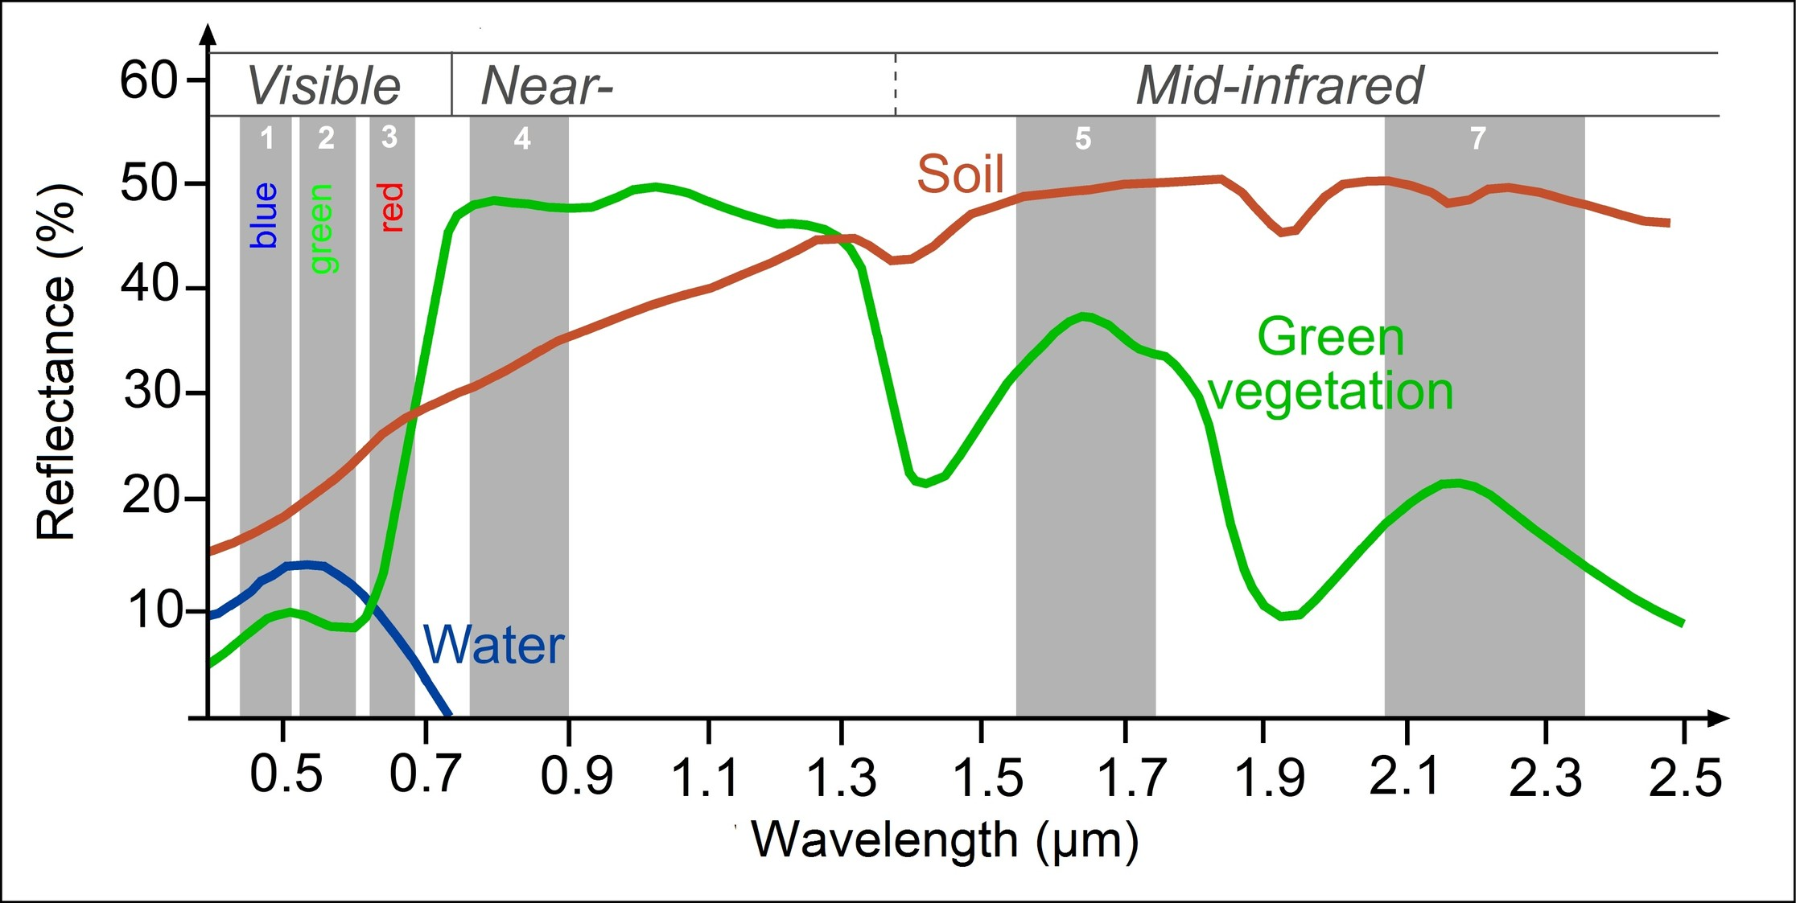
Spectral Reflectance Curve

Slide 6
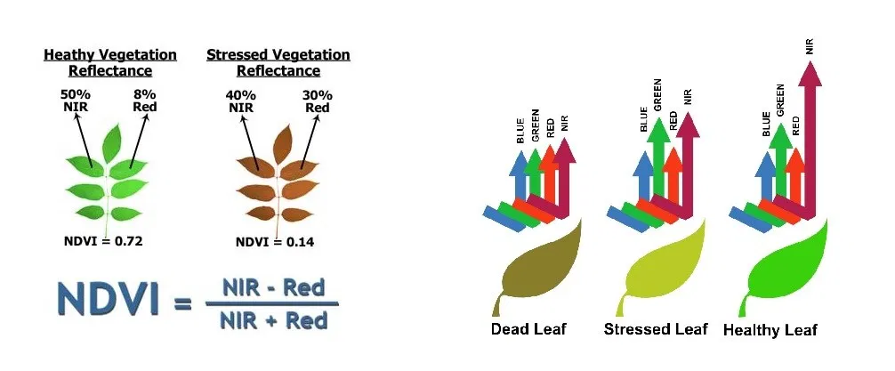
Normalized Difference Vegetation Index (NDVI)
Normalized Difference Building Index (NDBI)
NDBI = (SWIR – NIR) / (SWIR + NIR)
因經過標準化處理
值域介於-1~1之間
Notes:
能顯示出植物生長、生態系的活力與生產力等資訊。

Slide 7
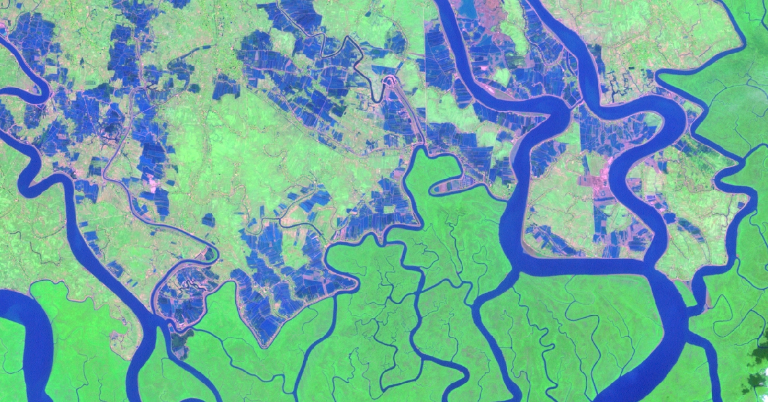
Modified Normalized Difference Water Index (NDWI)
MNDWI = (Green – SWIR) / (Green + SWIR))

Slide 8
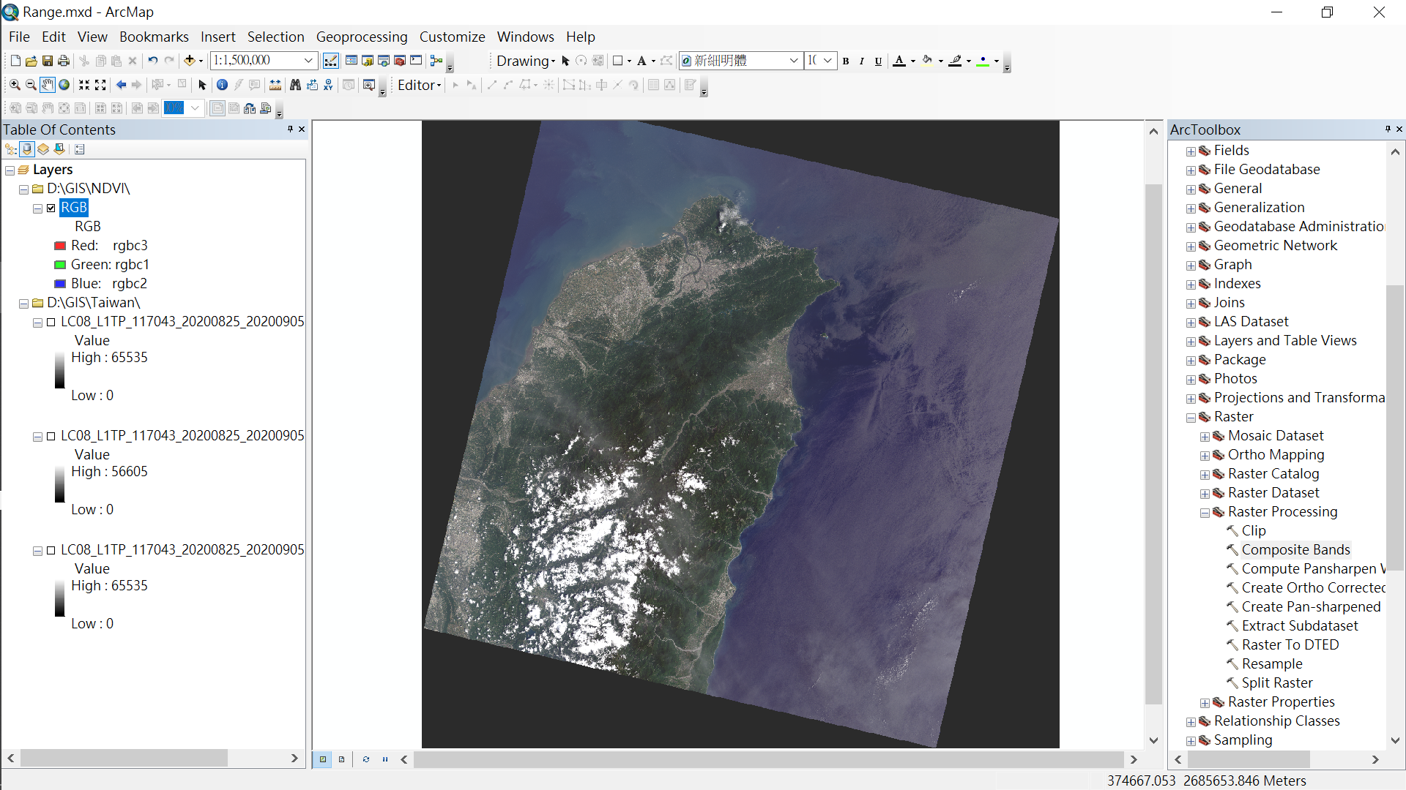
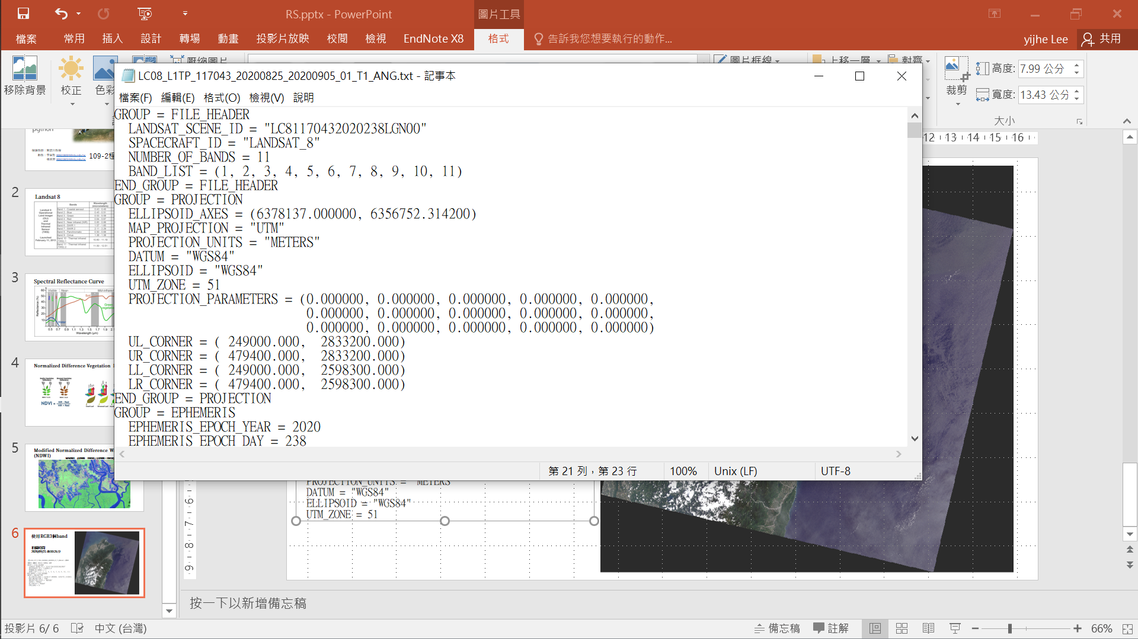
RGB(真實顏色)3個band
拍攝時間
2020/09/25 約10:26分

Slide 9
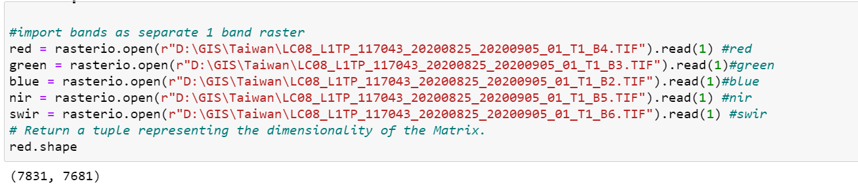
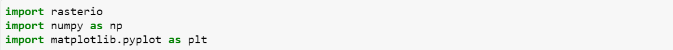
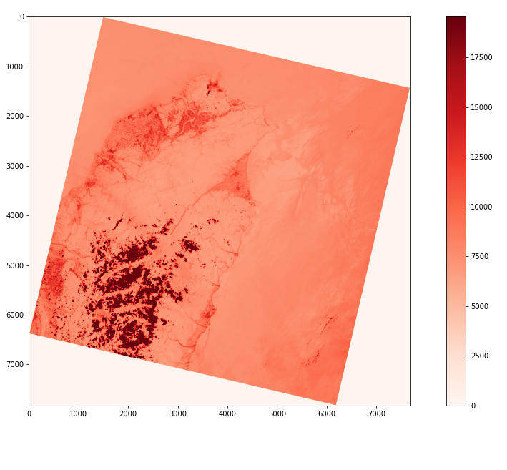
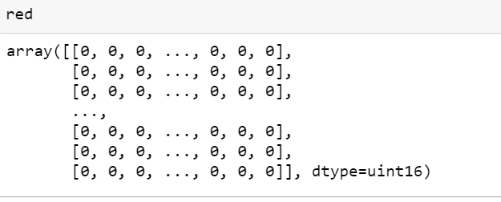
讀取Band的資料
DN

Slide 10
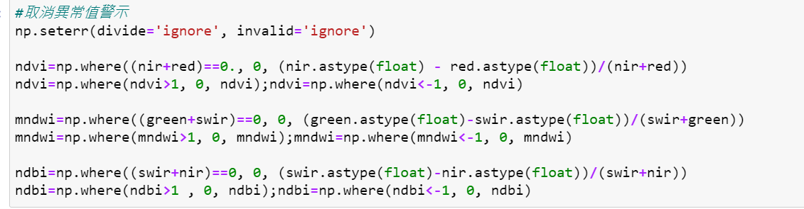
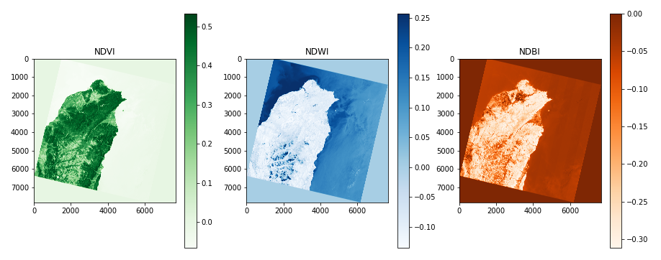
計算3種指標

Slide 11
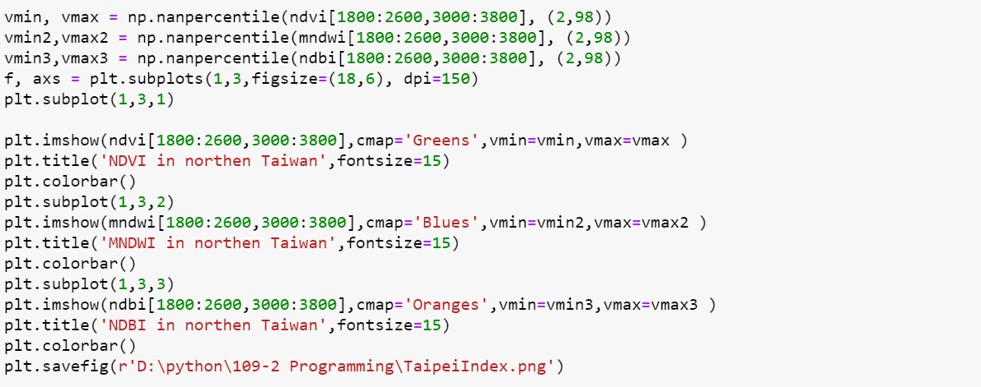
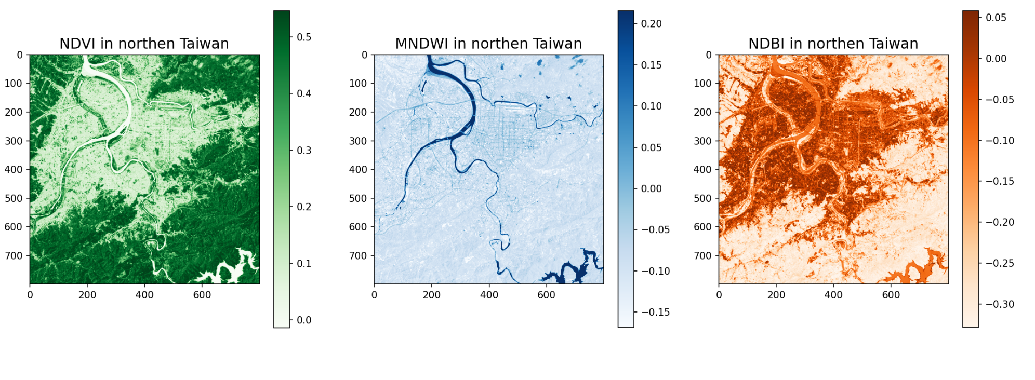
縮小空間範圍

Slide 12
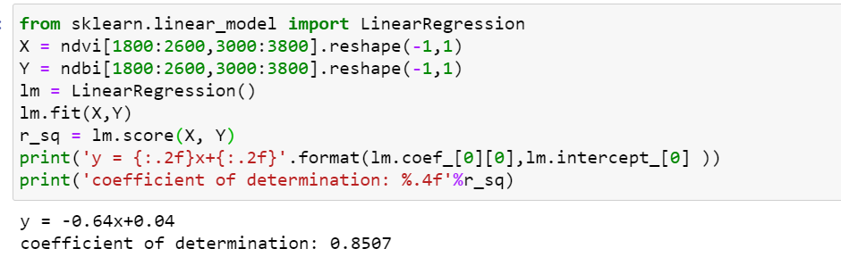
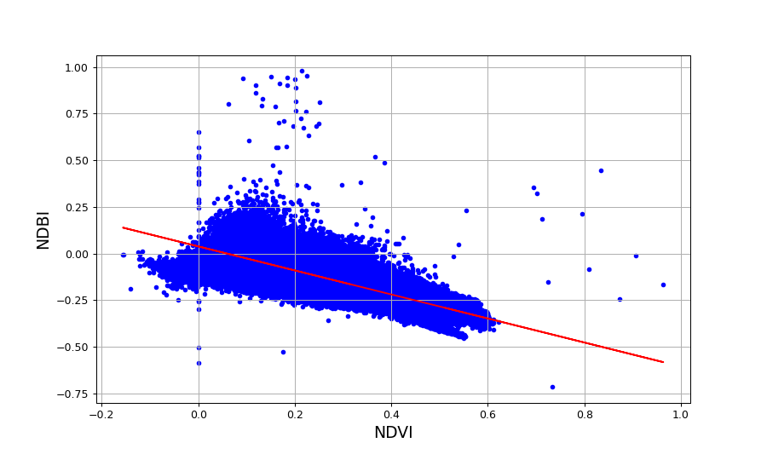
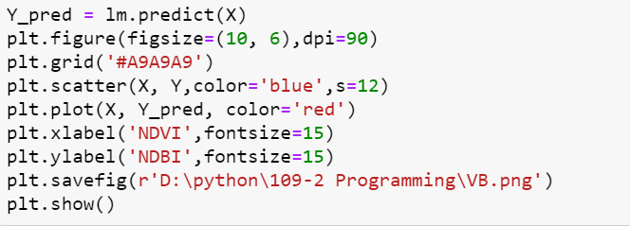
計算NDVI與NDBI間的迴歸及R-squared

Slide 13
加分作業-地表溫度推估
使用Band 10 計算地表溫度(攝氏溫度)
使用氣象局測站資料與所對應的網格溫度資料進行迴歸分析跟R-squared。
參考網站
https://www.usgs.gov/core-science-systems/nli/landsat/using-usgs-landsat-level-1-data-product
https://www.gis-blog.com/calculation-of-land-surface-temperature-lst-from-landsat-8-using-r/

Slide 14
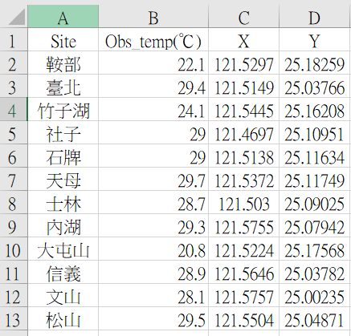
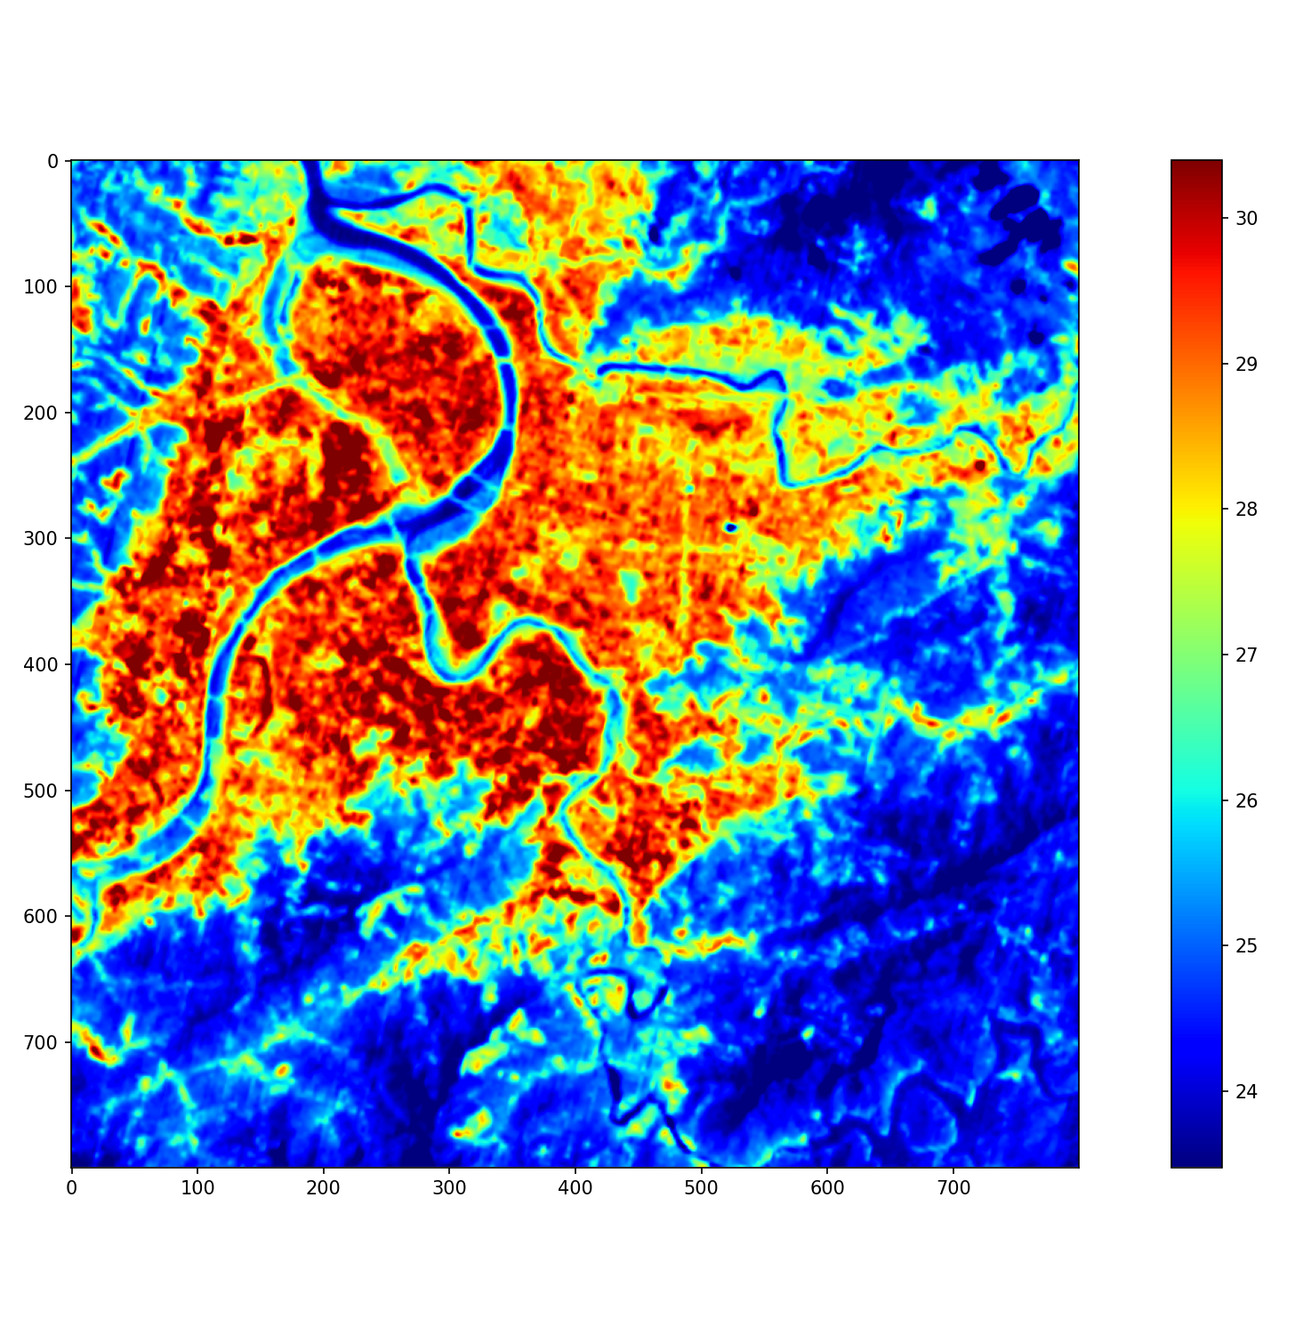
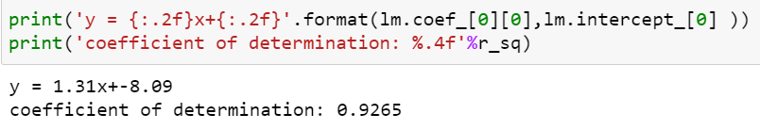
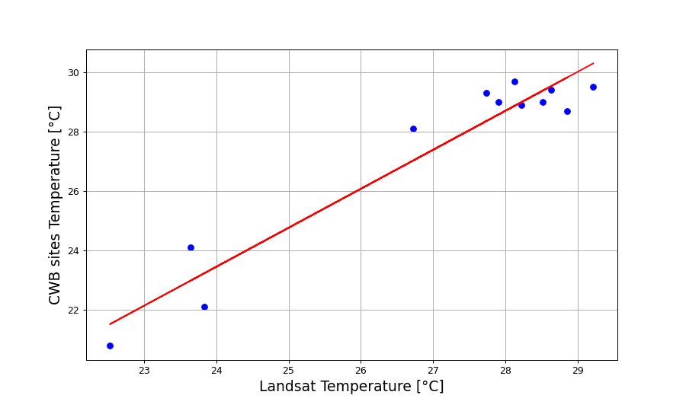
加分作業-預期結果

